Slide 1
Web Sockets
A 10-minute presentation by Dan Ben Dror

Slide 2
הקדמה
WebSocket הוא פרוטוקול בין שרת ללקוח שמהווה מוסכמה בעולם הWeb.
הפרוטוקול הוא דו-צדדי, כלומר קיימים נתונים שהשרת מעביר ללקוח, וקיימים נתונים שהלקוח מעביר לשרת.
פרוטוקול זה הוא עמוד השדרה של אפליקציות Web מודרניות במקרים בהם נכנסים זרמים (Stream-ים) של נתונים בצורה לא-רציפה, או כאשר יש traffic בצורה לא מסונכרנת.
(פרוטוקול Websocket נשען על HTTP לשם תחילת החיבור, ראו תמונה בשקופית הבאה)

Slide 3
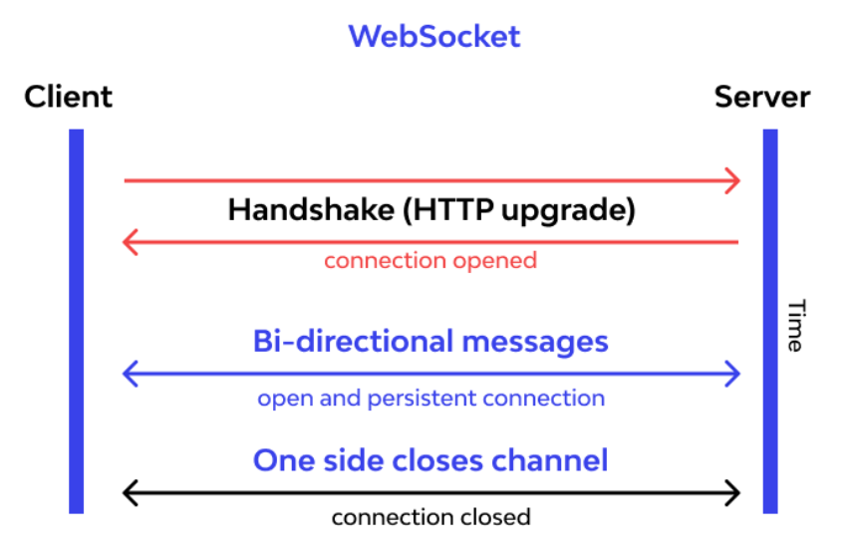

Slide 4
מה ההבדל בין שימוש בפרוטוקול WebSocket לשימוש בפרוטוקול HTTPS?
ראשית – כפי שהזכרנו פרוטוקול WebSocket נשען על HTTP לשם תחילת החיבור, וכידוע בHTTP אין SSL (חיבור מאובטח), לכן בHTTPS הלקוח נשאר תמיד מאובטח שכן קיים SSL (להבדיל מWebSocket). ולכן אין סכנה של וירוס או תוכנות ריגול מצד הלקוח
שנית, פרוטוקול הHTTPS מגן על השרת. לכן התוכנה עצמה מוגנת מגניבה של מידע, מה שמעצים את האבטחה (גם בהיבט של הלקוח)
לסיכום, פרוטוקול הHTTPS מאובטח יותר משימוש בפרוטוקול WebSocket.

Slide 5
כברירת מחדל, בעת ניווט לכתובתURL חדשה, חיבור ה-websocket אינו נשמר (למשל, אם הלקוח מנווט לדף אחר). כיצד ניתן להתמודד עם הבעיה?
גישה אחת להתמודדות עם הבעיה היא Single-Page-Approach לפיה נרכז את כל התכנית שלנו בעמוד אחד. בצורה זו, נבטיח שכל עוד הלקוח במערכת שלנו - הוא לא יחליף URL ובכך לא יאבד חיבור ה-WebSocket.
במידה וכן החליף URL לבסוף, ניתן להתייחס לפעולה (אצלנו בקוד) כ'סגירה של המערכת' מצד הלקוח.

Slide 6
הסבר מדוע תקשורת דו-כיונית סותרת את הכיווניות של מודל הארכיטקטורה שלכם.
מכיוון שהתקשורת אצלנו היא חד כיוונית, כלומר השכבה התחתונה (שמכילה את הלוגיקה העסקית והDTOs/DAOs) מכירה את השכבה העליונה, אבל לא להיפך (Encapsulation)

Slide 7
כיצד ניתן בכל זאת לממש תקשורת דו-כיוונית בלי להפר את הכיווניות של המודל?
ניתן להשתמש בתבנית העיצוב Observer שמאפשר האזנה רציפה באמצעות הוספה של Observer לכל Thread שהוקצה ללקוח (שהתחיל חיבור עם המערכת)
לשם כך נצטרך להגדיר קומפוננטה חדשה של ממשק לobserver, וכן נצטרך להגדיר מחלקה שתהווה ה-ConcreteObserver (וה-Subject, לפי תבנית העיצוב, יהיה הלקוח)
ניתן להחליף את פרוטוקול הWebSocket של מערכת הטסטים בגרסא מקומית (כלומר offline) המדמה את פעולת ה2-way-handshake ואת ההתראות בזמן אמת, רק לשם אפשור בדיקות הקבלה.

Slide 8
זהו!
תודה שהקשבתם ☺

